Slide 1

UNIVERSITà DEGLI STUDI DI BARI ALDO MORO
DIPARTIMENTO DI INFORMATICA
CORSO DI LAUREA TRIENNALE IN INFORMATICA E TECNOLOGIE PER LA PRODUZIONE DEL SOFTWARE
Tesi di Laurea in Sistemi Ad Agenti
ANGEL-CHAT: UN TOOL PER ENTITY RECOGNITION
Relatore: Prof.ssa. Berardina DE CAROLIS
Laureando:
Fabio capriati (mat. 639428)

Slide 2
INTRODUZIONE
«ANGEL» è una CUI nata nel periodo covid, in grado di riconoscere entity e intent. Partendo da ANGEL ho sviluppato ANGEL-CHAT ,una chat in grado di riconoscere ed estrarre le entità, utilizzabile in qualsiasi tipo di ambiente.

Slide 3
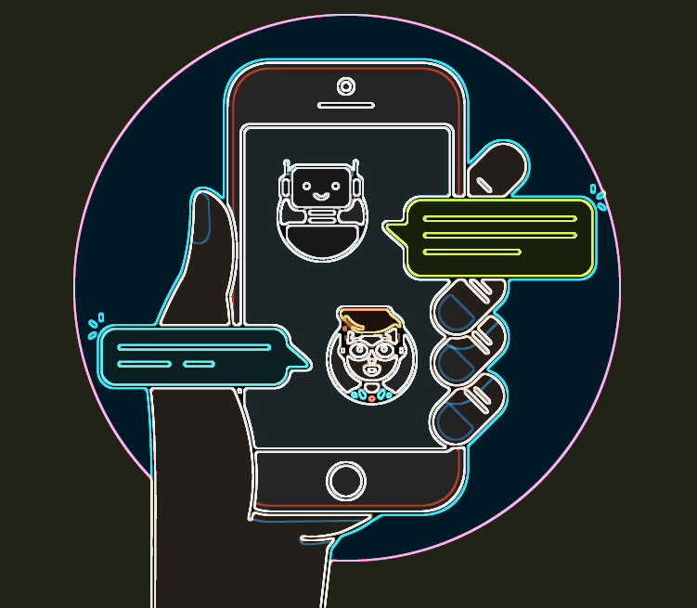
CHATBOT
Un chatbot è una delle forme più comuni di interazione uomo-macchina.
Sono dei programmi che rispondono in maniera intelligente quando si parla o si scrive e utilizza tecniche di NLP per comprendere linguaggio umano.

Slide 4




tIPOLOGIE DI CHATBOT
Distinguiamo due grandi categorie di chatbot:
Sequenziali: di uso comune, risponde solo alle domande preimpostate.
AI Chatbot: più complessi, la conversazione non avviene in maniera univoca.

Slide 5
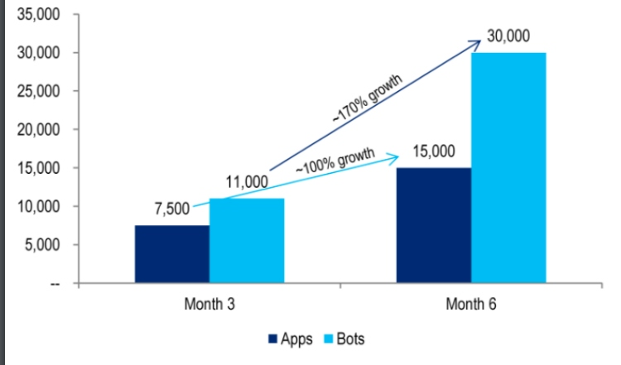
CHATBOT: CRESCITA E VANTAGGI
I chatbot sono diventati popolari perché riducono tempi e costi.
Vantaggi:
Disponibilità 24/24
Servizi più rapidi
Riduzione costi
Facilità nel reperire informazioni

Slide 6
NATURAL LANGUAGE PROCESSING
Possiamo addestrare i chatbots attraverso:
Keywords
Regole
Machine Learning e Deep Learning

Slide 7
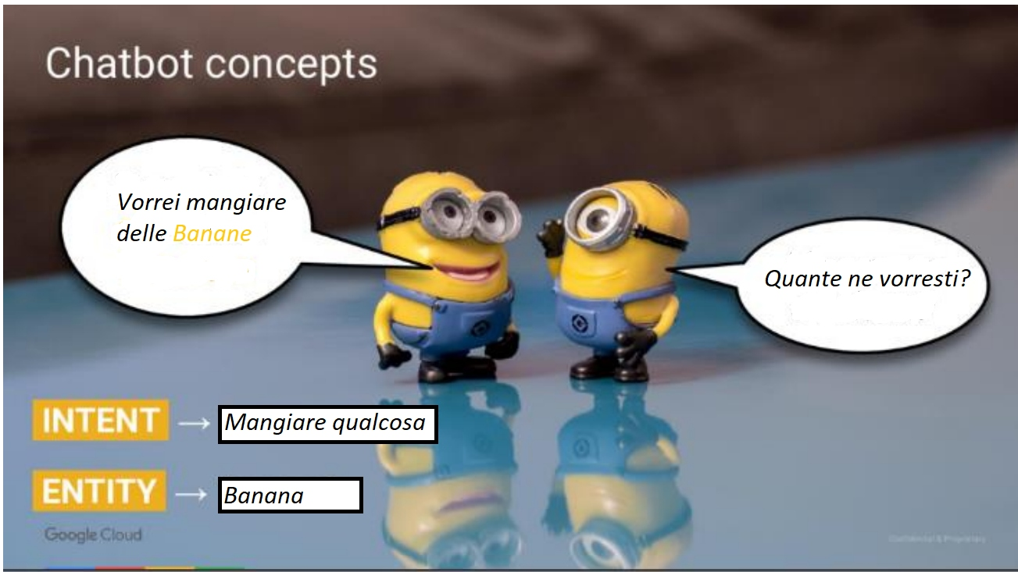
ENTITY EXTRACTION
L’estrazione delle entità è uno dei casi di uso più famoso del NLP.
Le entity rappresentano dei concetti che sono spesso specifici per un determinato dominio.

Slide 8
ENTITY EXTRACTION
L'obiettivo dell'estrazione dell'entità è quello di trovare ogni elemento che sia un’informazione rilevante, ignorando tutti i dettagli che non sono utili.
Per realizzare quest’obiettivo ho utilizzato le seguenti risorse

Slide 9






RISORSE UTILIZZATE
ANGEL
Interfaccia CUI
PYTHON
Linguaggio di programmazione dinamico orientato agli oggetti
SPACY
Libreria open source per l’elaborazione del linguaggio naturale
MONGO DB
DJANGO
ANGULAR
Web framework utilizzato per lo sviluppo di applicazioni web ,scritto in Python, segue il paradigma «Model-Template-View»
Framework utilizzato per lo sviluppo di applicazioni web che ha come particolarità di far diventare le applicazioni sviluppate in Angular responsive.
Database non relazionale orientato ai documenti.

Slide 10
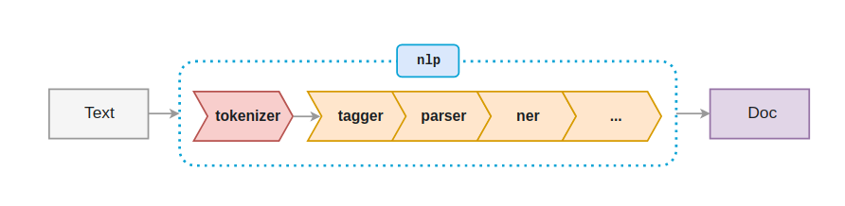
ADDESTRAMENTO SPACY
Per addestrare un nuovo modello di spaCy utilizziamo la tecnica del transfer learning.
Il nuovo modello non viene creato da zero, ma utilizziamo la conoscenza it_core_news_sm.

Slide 11
ANGEL CHAT
Database
Angel Bot
Angel chat
Angel API

Slide 12
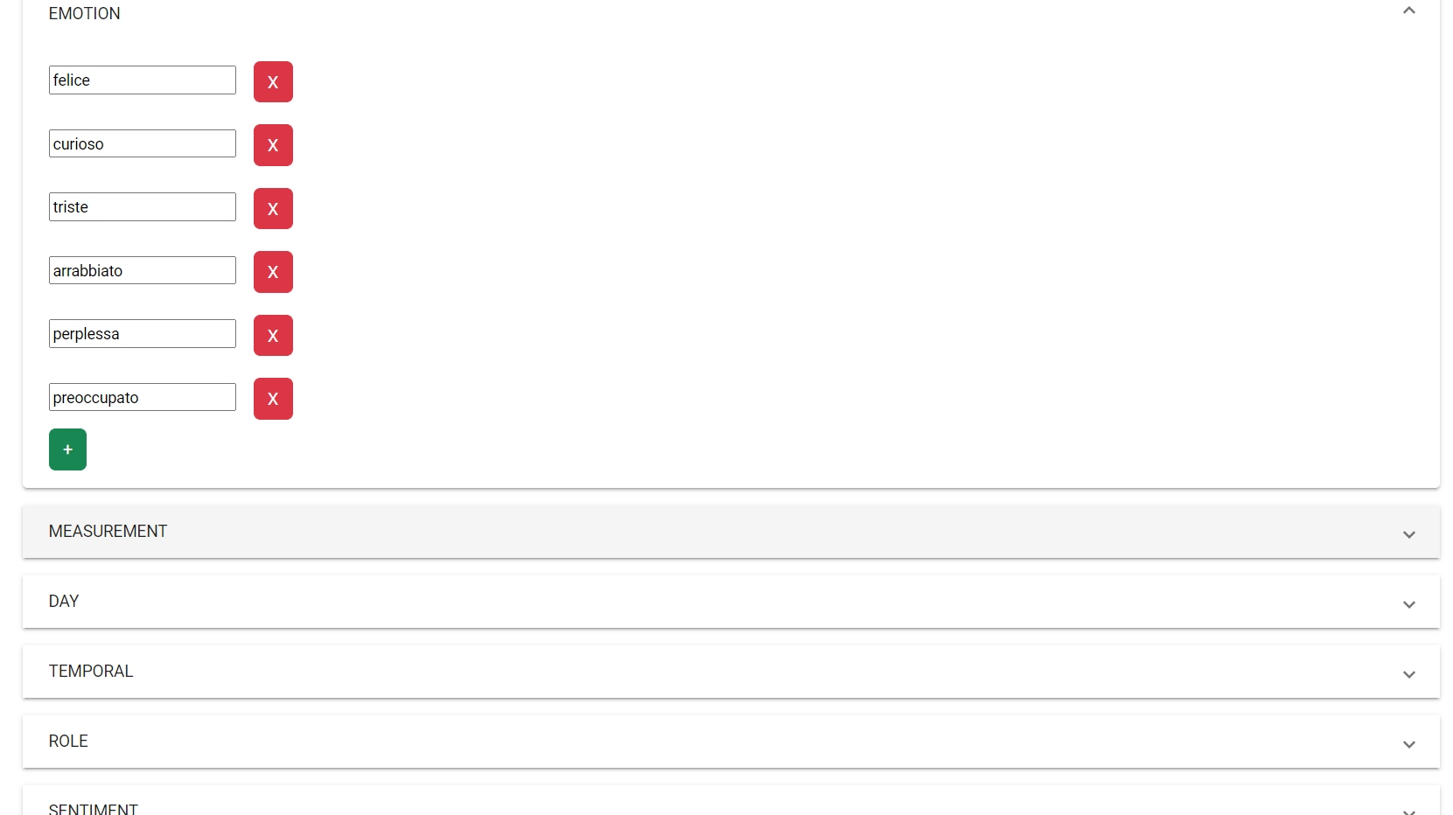
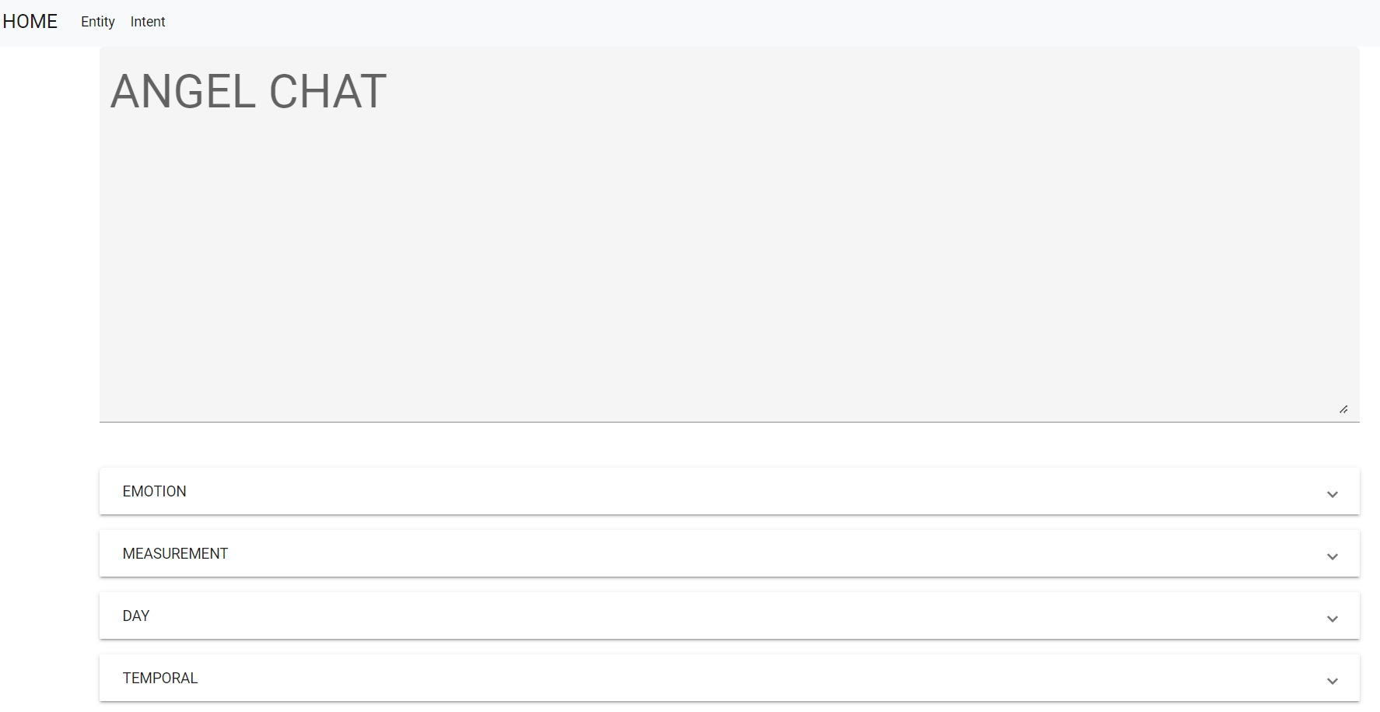
ANGEL-CHAT
ANGEL-CHAT è una Web Application in stile crud, in grado di riconoscere ed estrare le entità

Slide 13
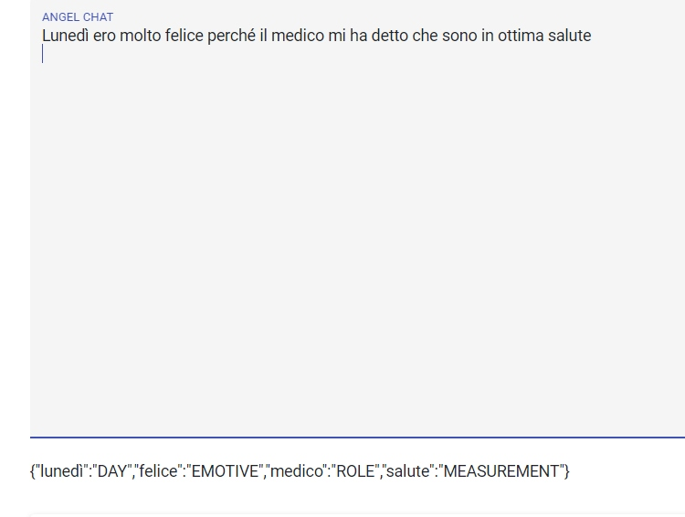
ANGEL-CHAT
Esempio di funzionamento di ANGEL-CHAT

Slide 14
CONCLUSIONI E SVILUPPI FUTURI
ANGEL-CHAT è quindi un tool che riesce sempre ad estrarre le entity da un testo, tuttavia per essere completo si dovrebbe implementare una funzione per il riconoscimento degli intent.

Slide 15
GRAZIE PER L’ATTENZIONE E ARRIVEDERCI

